Slide 1
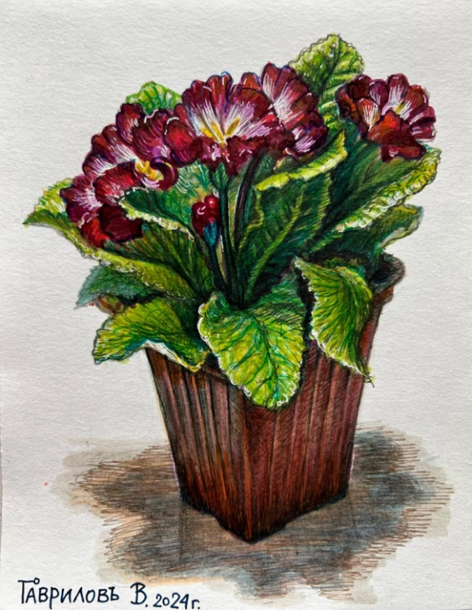
Консультативное задание по живописи для 3 класса живописного отделения на тему : «ДЕНЬ ПТИЦ» Преподаватель Алёшкина Т.А.

Slide 2
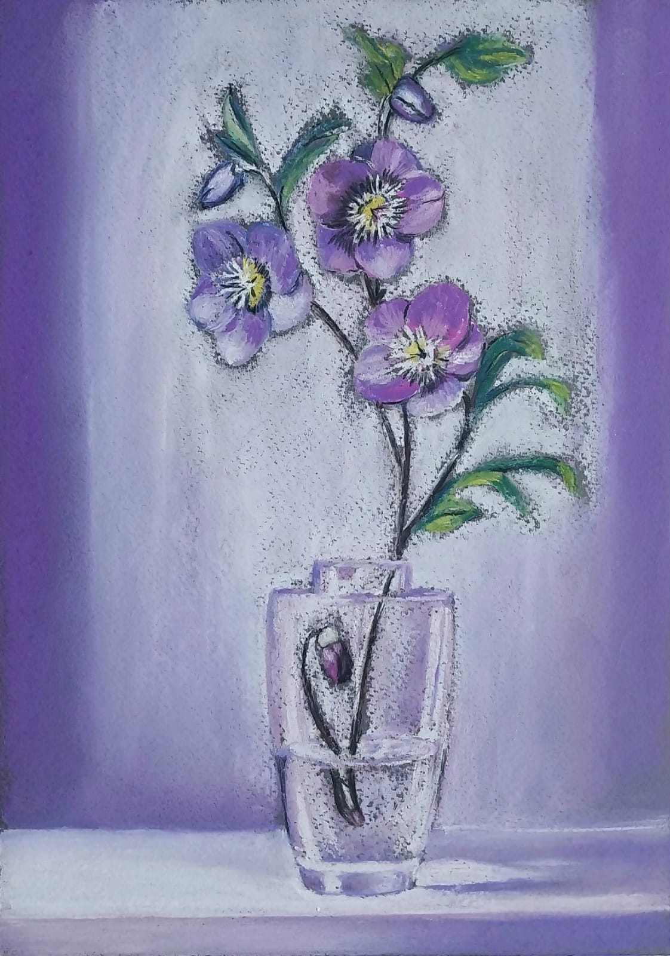
Выполняем живописный этюд растения с натуры на формате А3

Slide 3
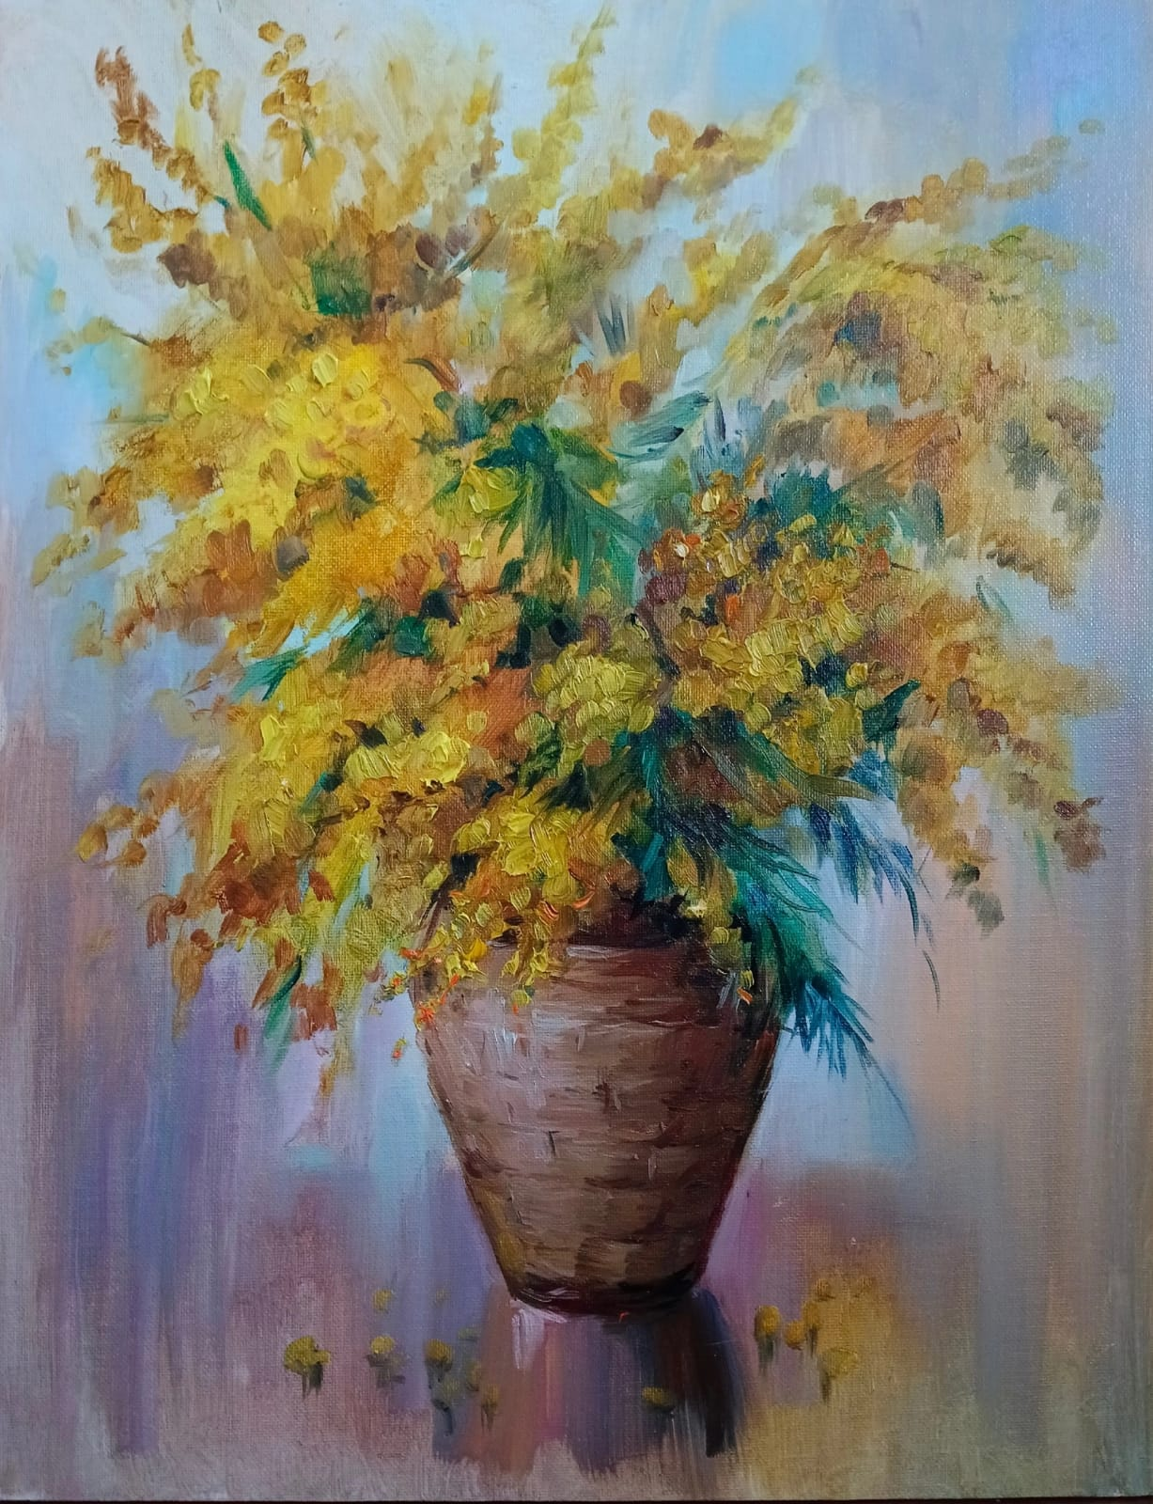
Этюд выполняем в технике по выбору (гуашь, акварель, смешанная техника и т.д.)

Slide 4
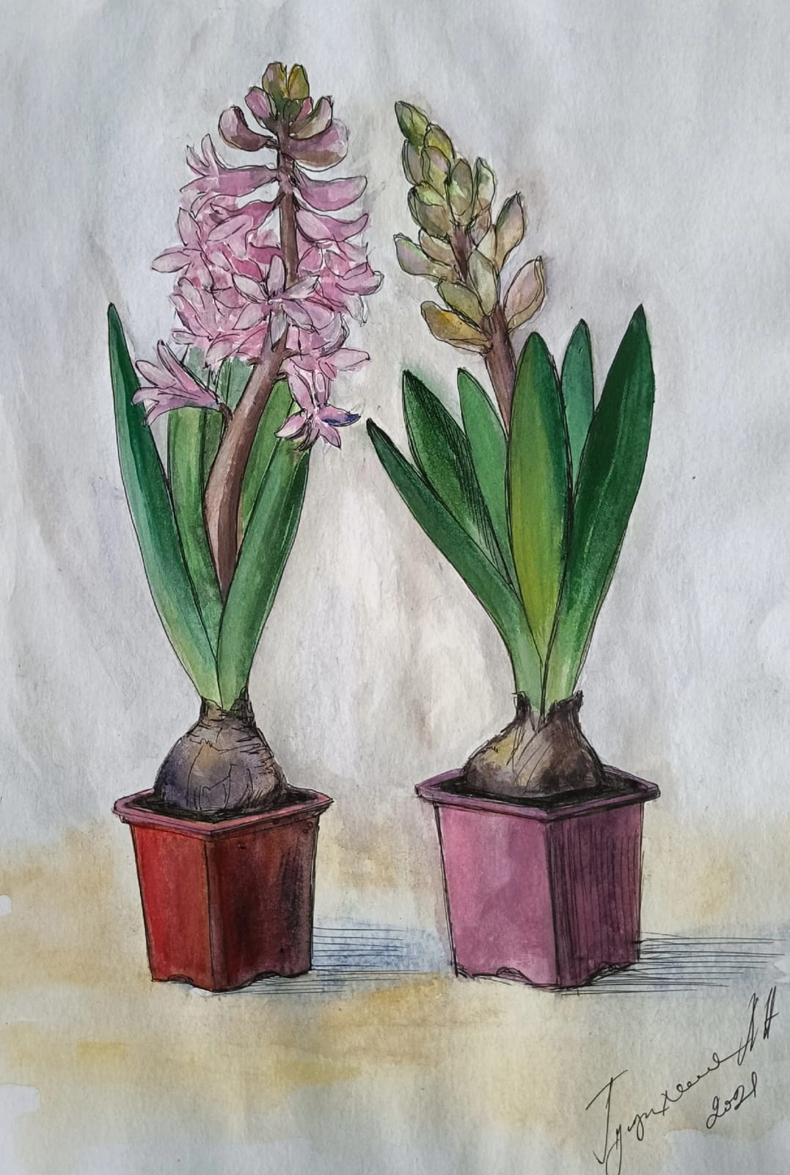
Примеры работ

Slide 5
Желаю всем успешного творчества!

